Slide 1
DGIT휴양림 프로젝트
그랑조
팀원 : 양혜선, 양유정, 정현락, 박한석

Slide 2
DGIT휴양림 - 목 차
프로그램 소개
CONTENTS 1
CONTENTS
02
CONTENTS
03
팀원별 소개
CONTENTS 2
CONTENTS
01
CONTENTS
04
기 능
CONTENTS 3
시 연
CONTENTS 4
Q & A
CONTENTS 5

Slide 3
DGIT휴양림 – 프로그램 소개
1
목 적 – 지역별 휴양림 소개 및 고객 이용
2
제작기간 – 2018년 4월 9일 ~ 2018년 4월 27일(약 3주)
3
사용자 – 관리자 및 회원
4
기 능
– 휴양림 및 숙박시설 추가, 수정, 삭제
– 회원가입, 회원정보수정
– 숙박시설 예약, 결제, 취소, 확인
– 공지게시판, 질문답변 게시판

Slide 4







DGIT휴양림 – 프로그램 소개(사용프로그램)

Slide 5
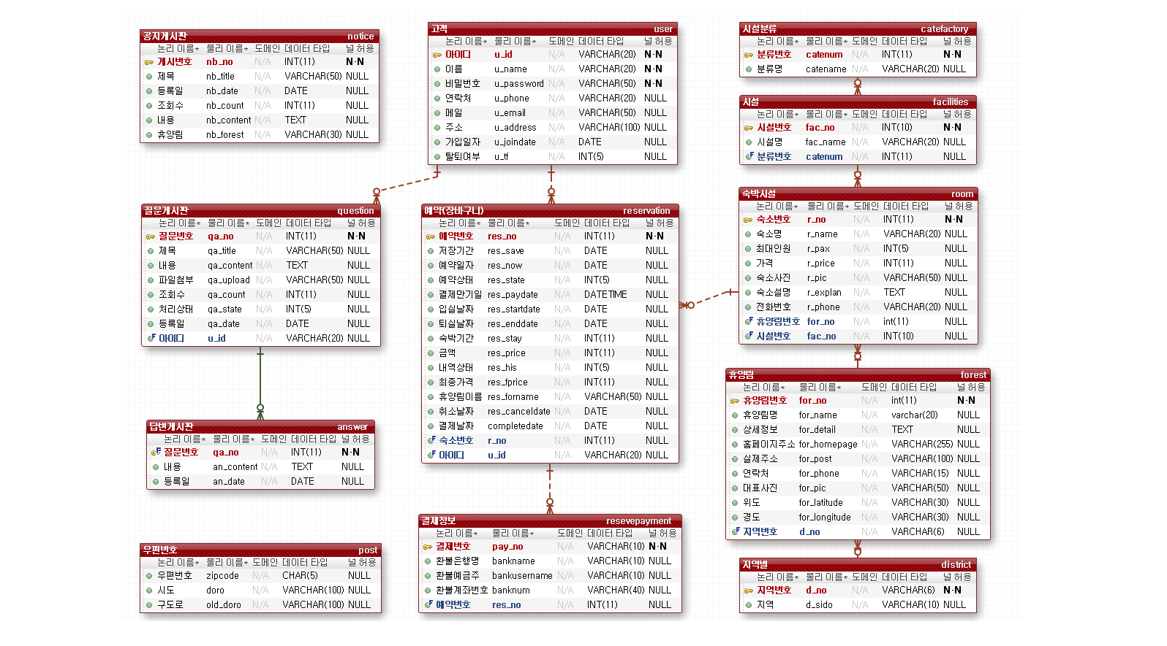
DGIT휴양림 – 프로그램 소개(DATABASE)

Slide 6
DGIT휴양림 – 팀원별 소개
1
양혜선
2
양유정
3
정현락
4
박한석
메인화면
휴양림 관리
숙박시설 관리
로그인
회원관리
질문답변 게시판
예약 관리
결제내역 관리
공지게시판

Slide 7
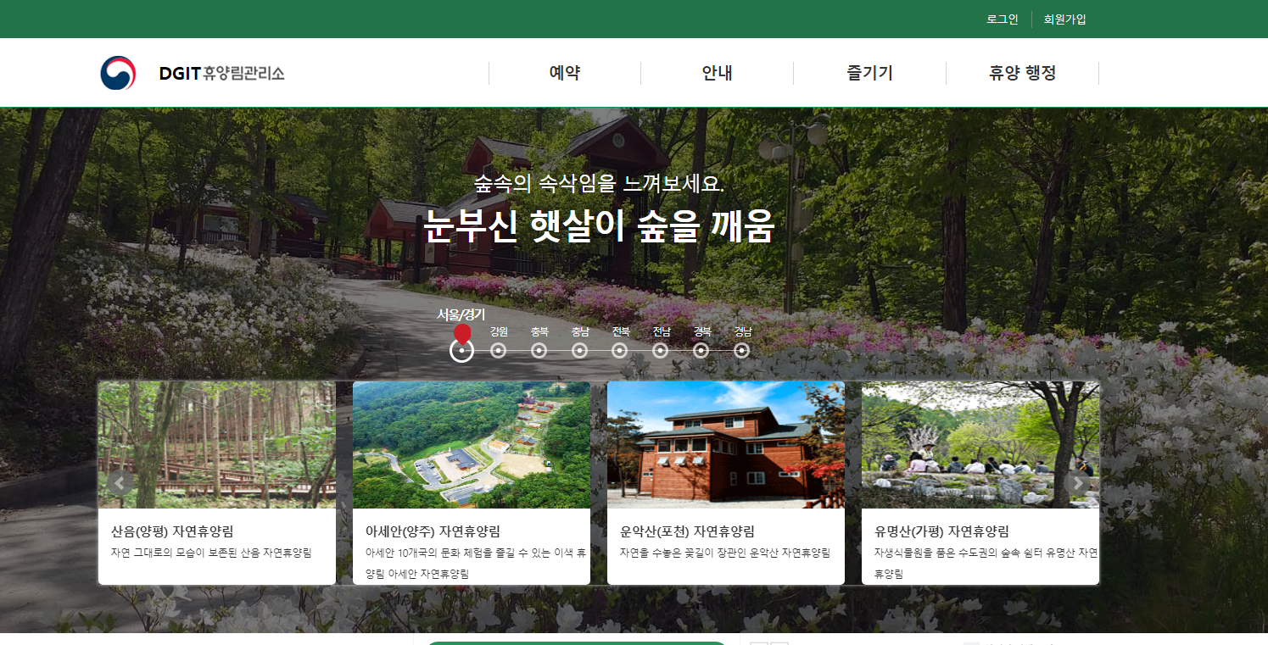
DGIT휴양림 – 기 능(메인화면)

Slide 8
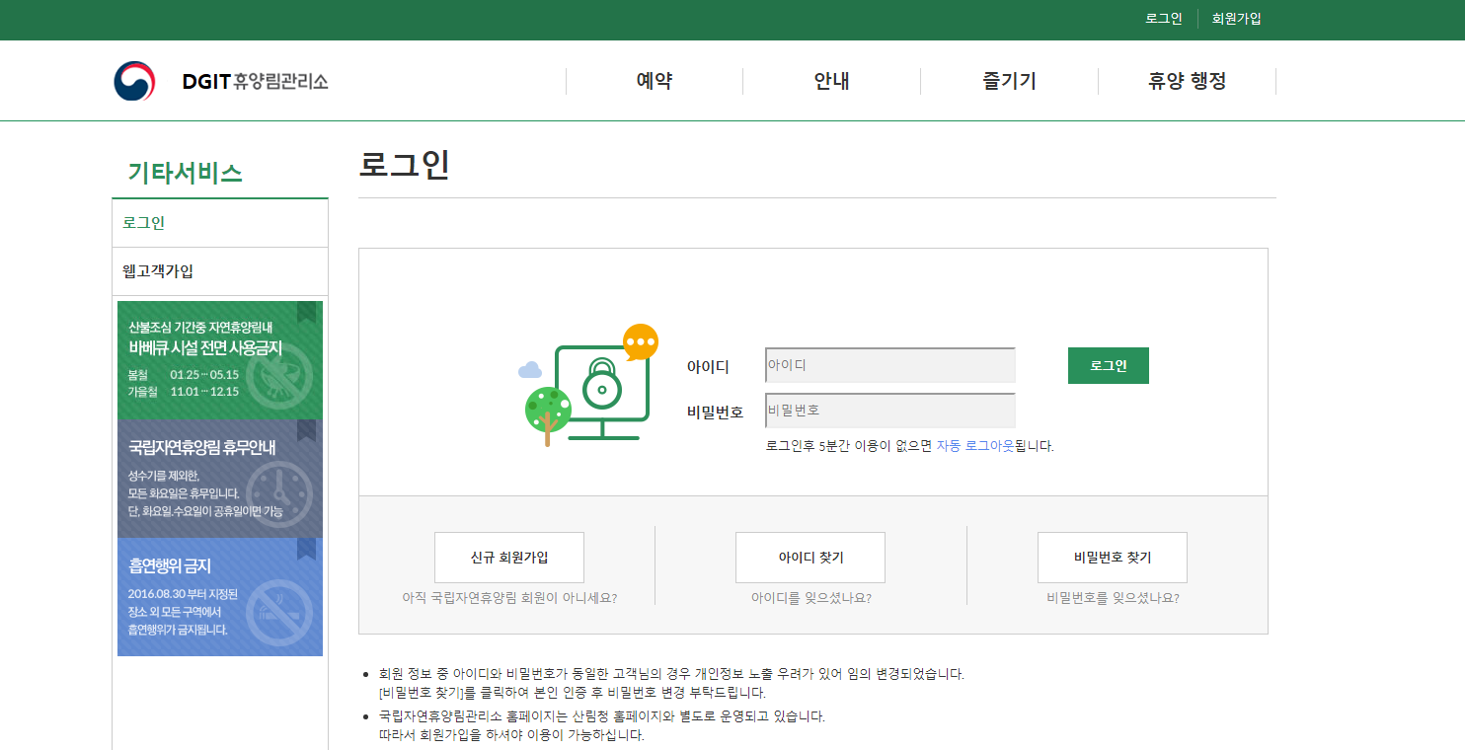
DGIT휴양림 – 기 능(메인화면)

Slide 9
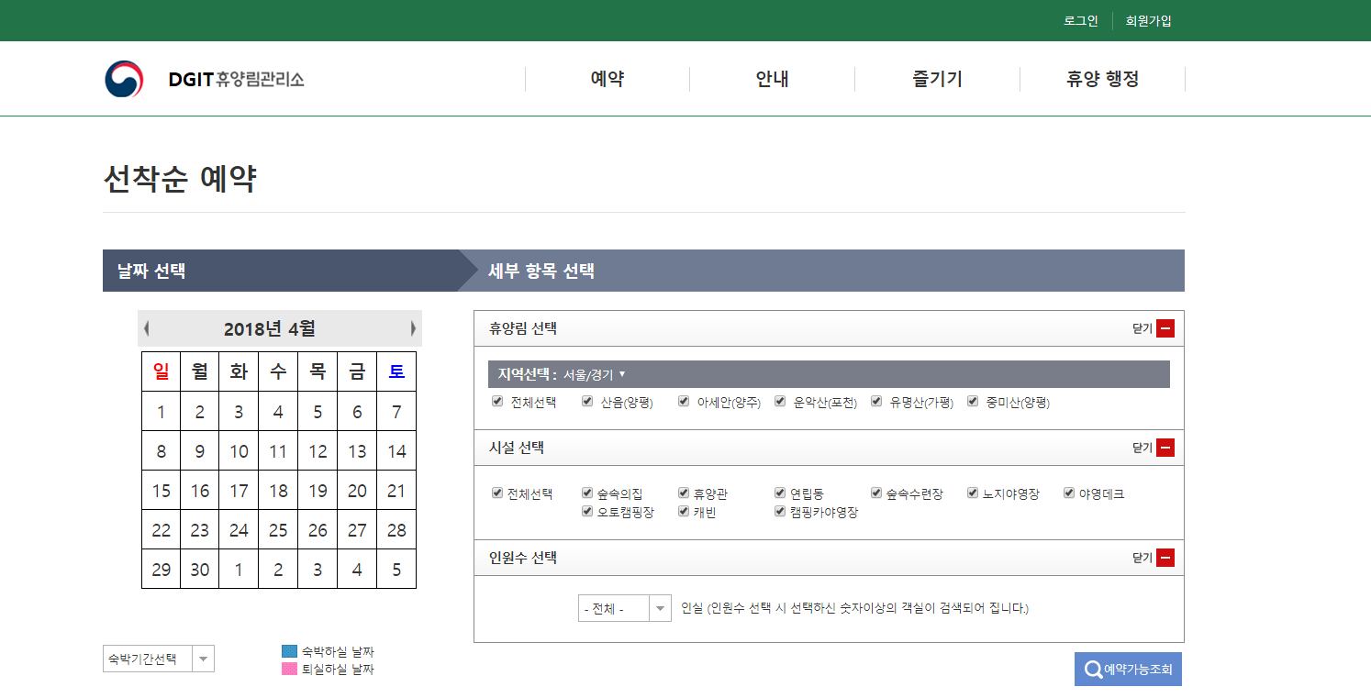
DGIT휴양림 – 기 능(예약)

Slide 10
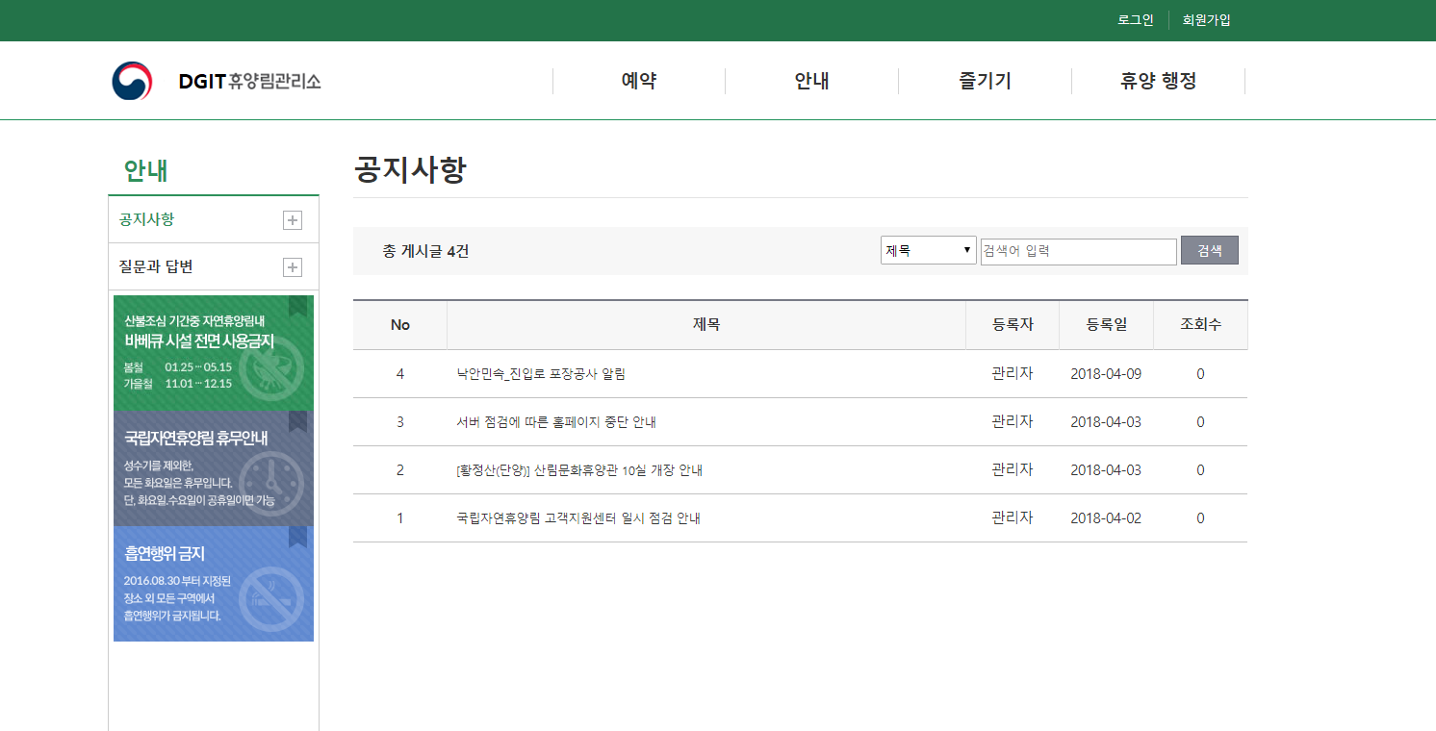
DGIT휴양림 – 기 능(게시판)

Slide 11
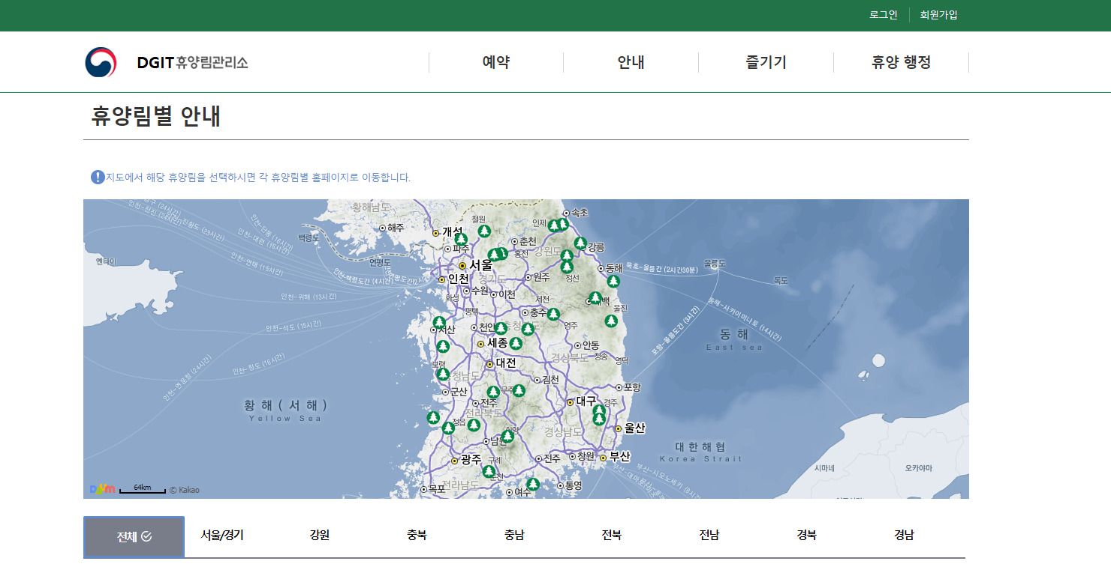
DGIT휴양림 – 기 능(휴양림)

Slide 12
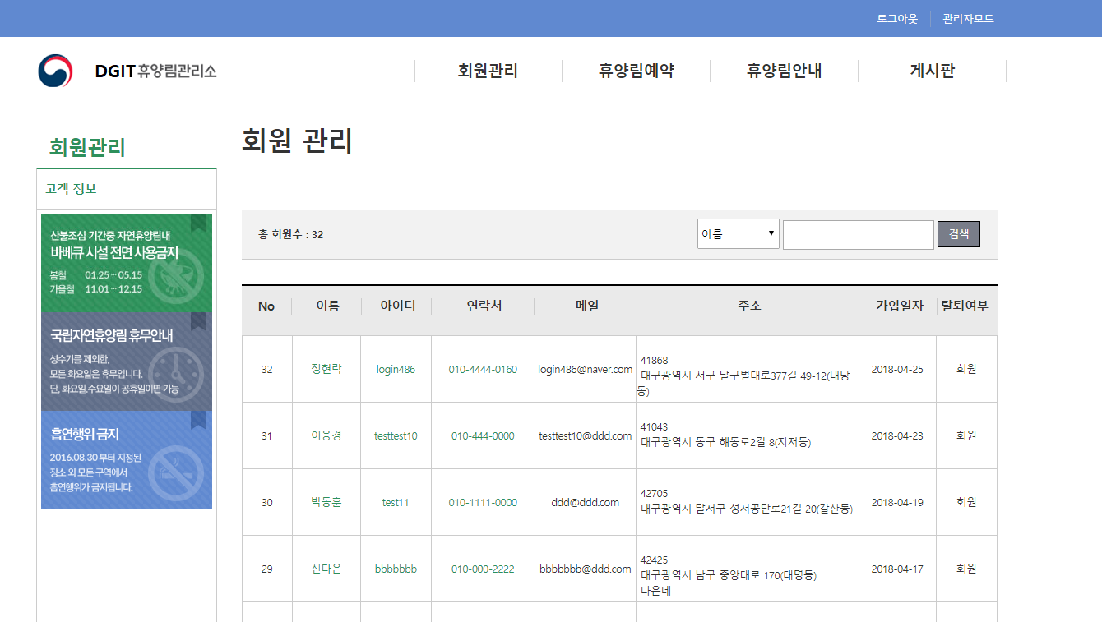
DGIT휴양림 – 기 능(관리자 - 회원관리)

Slide 13
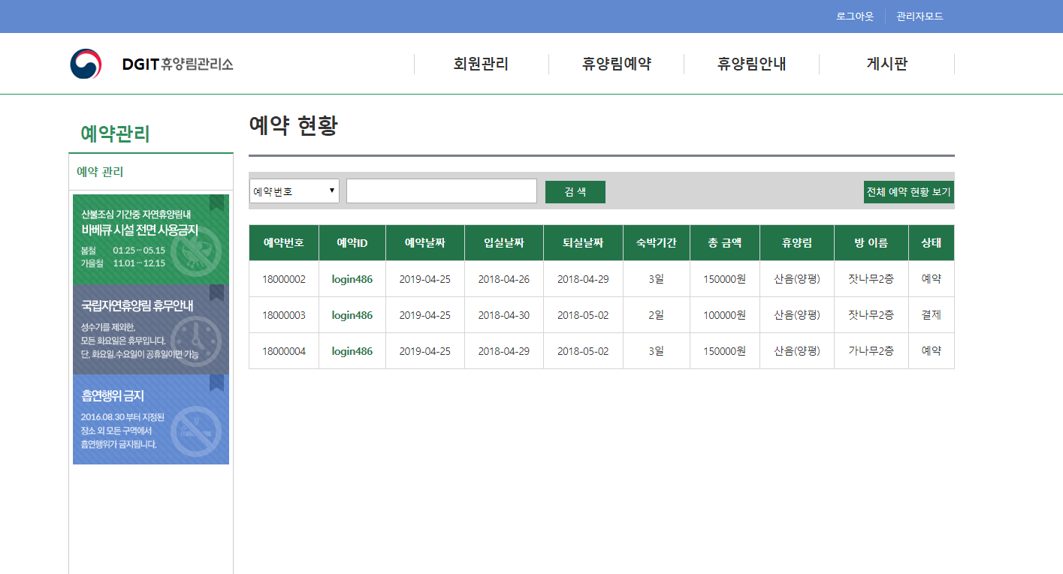
DGIT휴양림 – 기 능(관리자 – 예약 관리)

Slide 14
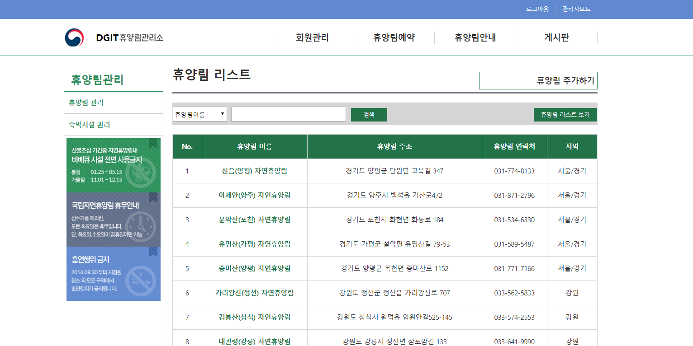
DGIT휴양림 – 기 능(관리자 – 휴양림 및 숙박시설 관리)

Slide 15
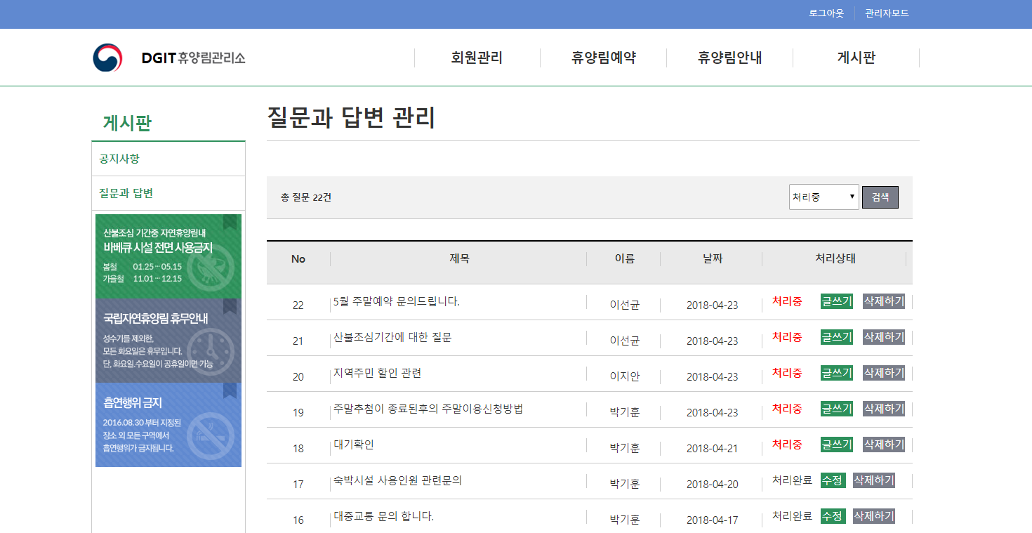
DGIT휴양림 – 기 능(관리자 – 게시판 관리)

Slide 16
시 연

Slide 17
Q & A

